Slide 1


Final Project:
Travel Insurance
Kelompok 7: Lucky 7!
Data Science Batch 21

Slide 2
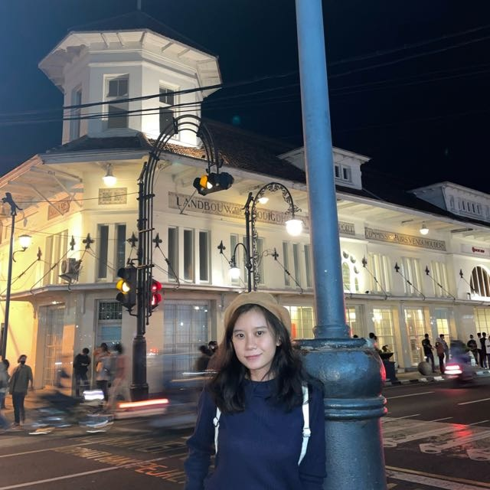

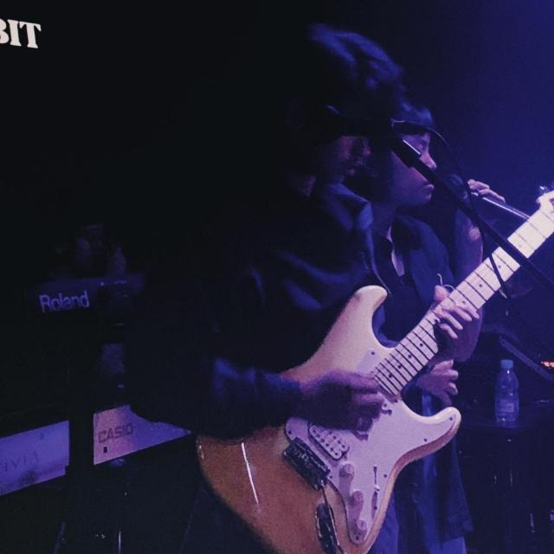

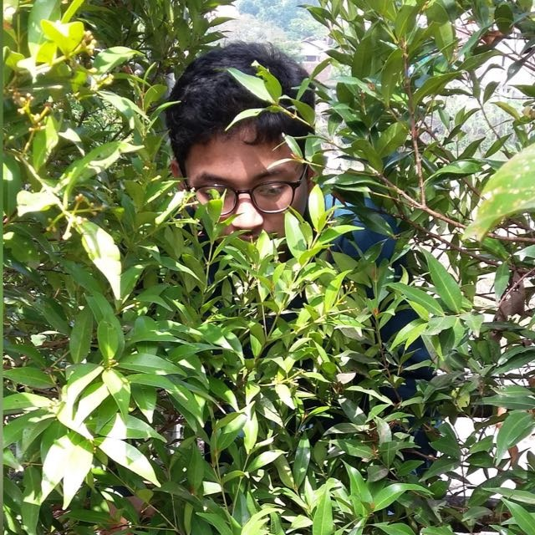
Muthia Shofi Arrasyi Data Scientist
Bagus Maulidika Roufi Team Leader
Data Scientist
Tristan Matias Natama Data Scientist
Irfan Divi Zianka Data Scientist
Rifki Muhammad Data Scientist

Slide 3
Table of Content
PROBLEM STATEMENT
EDA & INSIGHT
1
2
MODELLING
RESULT AND IMPACT
3
4

Slide 4
1.
Problem Statement

Slide 5
Asuransi Perjalanan adalah asuransi yang menanggung biaya dan kerugian terkait dengan perjalanan.
Ini adalah perlindungan yang berguna bagi mereka yang berpergian di dalam negeri atau luar negeri. (Investopedia)

Slide 6

Demographic Stats
2021 oleh Danny Butler
21% Brits bepergian tanpa asuransi perjalanan
37% merasa tidak perlu
28% merasa itu adalah resiko yang bisa mereka tanggung
INDONESIA GIMANA???
2017 oleh USJetcost Polling 41% Americans tidak menggunakan asuransi perjalanan. Alasannya :
42% Terlalu mahal
28% Hanya liburan singkat
25% Lupa membeli
16%Tidak merasa membutuhkan
8% Buang-buang uang
2018 oleh AAA Travel Survey
4 dari 10 Americans atau sekitar 38% kemungkinan akan membeli asuransi perjalanan
2021 oleh Battleface Survey
Hampir 50% Americans menanggung biaya kerugian saat bepergian tanpa menggunakan asuransi perjalanan

Slide 7
Bagaimana dengan Indonesia?
“Penduduk Indonesia cenderung menyepelekan pentingnya asuransi perjalanan. Padahal, delay keberangkatan dan pembatalan perjalanan kerap terjadi terutama pada perjalanan international.”
“Pembelian asuransi perjalanan terutama untuk penerbangan domestik cenderung sedikit. Kebanyakan asuransi perjalanan hanya digunakan sebagai formalitas untuk memenuhi regulasi penerbangan international ke beberapa negara, dan hanya sedikit yang mengetahui benefit dan policy dari asuransi perjalanan.”
👧
Nurhatita
Refund Analyst
👦
Widiasto,
staff Travel Operation Department
PT. Tunas Sukses Mandiri (Nusatrip)

Slide 8
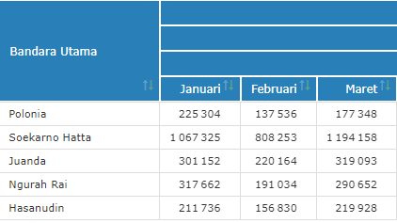
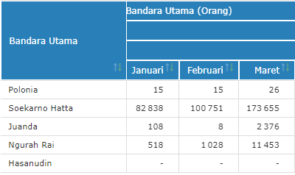
Sementara itu…
Regulasi yang mengatur pembatasan transportasi khususnya penerbangan akibat COVID-19 dicabut pada Maret 2022. Menyebabkan lonjakan pengguna transportasi pesawat baik domestic maupun international.
Penerbangan Domestik
Penerbangan International

Slide 9
Goal
Meningkatkan penjualan produk travel insurance
Objective
Analytical approach berupa identifikasi fitur yang berpotensi mempengaruhi customer transportasi udara untuk membeli produk travel insurance dan rekomendasi yang dapat dijadikan sebagai dasar untuk pelayanan pada customer yang belum membeli travel insurance.
Business Metric
Sales amount

Slide 10
Data Overviews
Dataset ini berisikan Customer yang membeli travel insurance selama tahun 2019
Travel Insurance
About Dataset
MAR
Feature Dataset
Target Label
Data terdiri dari 1987 baris dan 10 features, 6 feature numerikal, 4 feature kategorikal

Slide 11
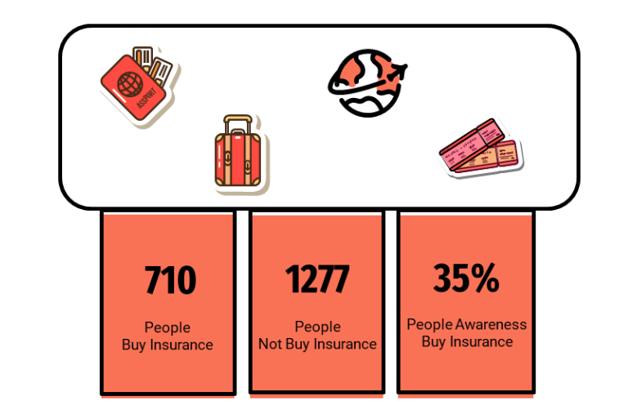
Travel Insurance

Slide 12
Data Cleansing
Total: 1987 Data
Handling Missing Data
Handling Duplicated Data
Handling Outlier Data
0 (Tidak ada Missing Value)
0 (tidak ada duplicated data
0 (Tidak ada data outlier)
1
2
3

Slide 13
2.
EDA & Insight

Slide 14
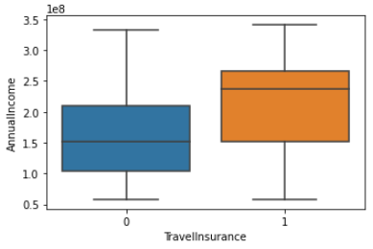

Annual Income
Orang dengan pendapatan pertahun yang tinggi cenderung membeli asuransi.
“Diliat-liat kayaknya mahal gak sih?”

Slide 15
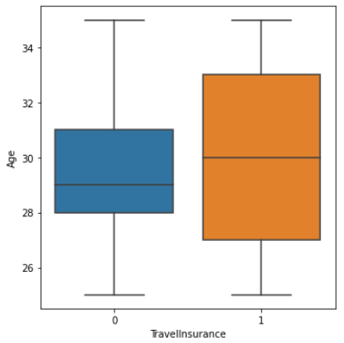
Age
Secara distribusi, kesadaran untuk menggunkan asuransi cukup besar. Namun, frekuensi pembeli lebih banyak pada umur dari 30 tahun ke atas
“Ni anak-anak muda masih meniti karir, gaji gak seberapa”

Slide 16
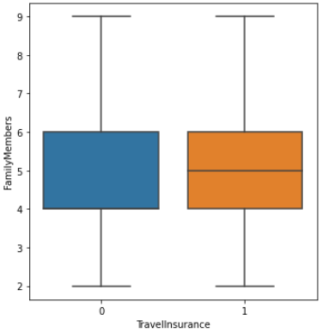
Family Members
Orang-orang yang membeli travel insurance kebanyakan beranggota keluarga lebih dari 4
orang dengan anggota keluarga 4 ke bawah cenderung tidak membeli
“Umur 30, anak paling dah 2, istri 1, babysitter 1, grouped insurance lebih murah, masuk akal”

Slide 17
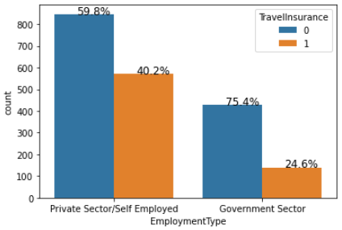
Employment Type
Pengguna travel insurance terbanyak adalah orang yang berkerja di private sector / self-employed, dimana pendapatannya lebih besar dari government.
“Namanya juga abdi negara, emang biasanya kecil kan gajinya? Kalo baru menjabat”

Slide 18
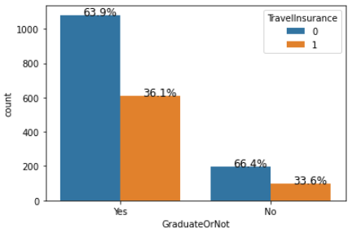
Graduate / Not
Orang-orang berpendidikan mungkin punya pengetahuan dan kesadaran lebih sehingga membeli. Namun, mungkin juga mereka menjadi ignorance karena merasa bisa menanggung resiko.
“Bener kata pak Nadiem, teknologi dan pengetahuan bagai pisau bermata 2”

Slide 19
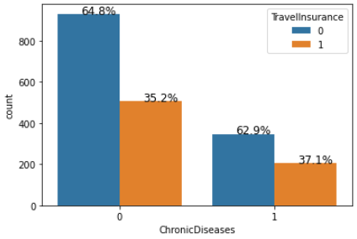
Chronic Diseases
Pengidap penyakit bawaan cenderung punya kesadaran lebih untuk menggunakan perlindungan asuransi meskipun tidak signifikan.
“Namanya juga manusia, belom sakit, belom butuh.”

Slide 20
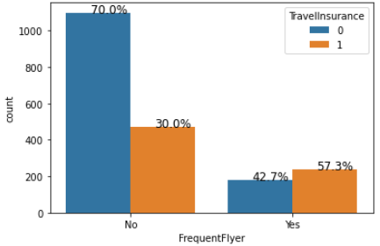
Frequent Flyer
Sering menggunakan transportasi udara cenderung membuat orang lebih paham dan aware akan resiko yang ditanggung sehingga membeli asuransi
“Yaaa saya si naik pesawat cuma pas lebaran jadi add on bagasi aja”

Slide 21
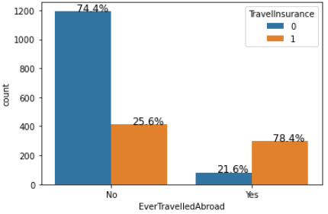
Ever Travelled Abroad?
Faktor resiko penerbangan international yang lebih besar cenderung membuat orang aware dalam membeli travel insurance
“Duh ga pernah ke luar negeri, lagian domestik kan deket, aman lah”

Slide 22
3.
Modeling

Slide 23
Data Processing
Feature Selection
Drop feature ‘Unnamed: 0’
Feature Extraction
Tidak dilakukan
Data Split
Data Train : Data Test = 80 : 20
1
3
5
2
4
6
Feature Encoding
Label Encoding
Mengubah kategorikal string menjadi numerikal
Feature Transformation
Normalize feature
Class Imbalance
Class Imbalance menggunakan undersampling

Slide 24
And tables to compare data
Model Name | Modeling with Balancing & Hyperparameter
 | Accuracy | Recall | Specificity | Avg. Recall (Test) | Avg.Recall (Train) | F1 | Train | Test
Decision Tree | 0.82 | 0.70 | 0.89 | 0.79 | 0.80 | 0.74 | 0.71 | 0.70
Random Forest | 0.84 | 0.57 | 1.00 | 0.78 | 0.78 | 0.72 | 0.86 | 0.99
Catboost | 0.83 | 0.58 | 0.97 | 0.78 | 0.79 | 0.71 | 0.78 | 0.83
Adaboost | 0.83 | 0.60 | 0.96 | 0.78 | 0.80 | 0.71 | 0.90 | 0.83
Xgboost | 0.84 | 0.57 | 1.00 | 0.78 | 0.78 | 0.72 | 0.90 | 0.84
Avg. Recall (Balanced Accuracy) = (Recall + Specificity)/2
Hyperparameter : criterion, max_features, max_depth, min_samples_split, min_samples_leaf, random_state

Slide 25
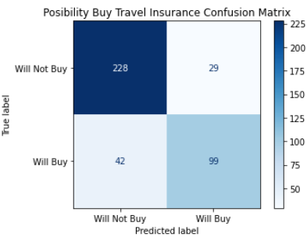
Confusion Matrix
Presentase nilai TN = 57.28%
(228/398)*100

Slide 26
4.
Result and Impact

Slide 27

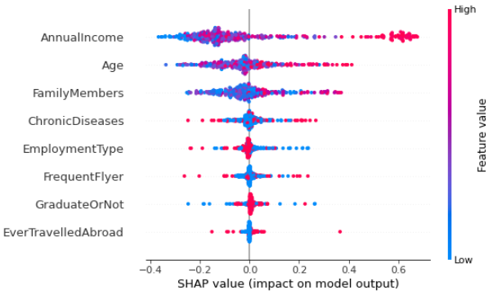
Feature Importance Using SHAP

Slide 28
Business Impact
Before Modeling
After Modeling
Passengers : 1987 People
Passengers : 1987 People
Predict Process Using Data Set
1277 People Not Buy Travel Insurance
710 People Buy Travel Insurance
99 People Predicted Buy
270 People Predicted Not Buy
Price Travel Insurance
AVG Recall 79%
228 People Actual Not Buy
Existing Sales
Amount
Existing sales amount + New buyer sales amount
Give Treatment :
Bronze and Silver Class

Slide 29
Business Impact
Before Modeling
After Modeling
Existing buyer = 710 orang
Asumsi harga insurance = 433k IDR
Traveloka : CGK to SIN
Existing sales amount = 307.42 Mio IDR
Potential buyer = 1138 orang
Diambil dari %TN*Passengers
Pembagian harga
Harga asumsi - (Annual Income mean relative difference percentage between class * harga awal)
Gold Class = 433k IDR
Silver Class = 320k IDR
Bronze Class = 166k IDR
Asumsi target capture bronze & silver = 10 %
Bronze Class = 114 orang
Silver Class = 102 orang
Total pembeli baru = 216 orang
Pendapatan per kelas
Bronze Class = 18.92 Mio IDR
Silver Class = 32.64 Mio IDR
Total pendapatan baru = 51.56 Mio IDR
TOTAL ACQUIRED
358.98 Mio IDR
16% UP!

Slide 30
Other Recomendations
Fams Discount
Memberikan promo berupa acumulated discount yang berlaku saat pemesanan tiket pesawat, dimana nilai akumulasi akan bertambah ketika jumlah pembeli bertambah sampai batas tertentu yang teridentifikasi sebagai anggota keluarga.
Terms and conditions :
Insurance discount berlaku mulai dari 2 - 4 customer
Customers adalah 1 keluarga dibuktikan dengan metode verifikasi berdasarkan input data tambahan
Jika sesuai, maka harga offer sebelum dikenai discount akan terpotong sesuai dengan akumulasi jumlah customer yang membeli.
Lovebird Discount
Merupakan promo yang dapat digunakan bagi pasangan yang menggunakan transportasi udara untuk berbulan madu baik ke luar negeri, maupun destinasi wisata dalam negeri. Konsepnya hampir sama dengan Fams Discount.

Slide 31

Thanks!

